Slide 1

KHỞI ĐỘNG ?
Ô nhiễm môi trường là gì ?

Slide 2
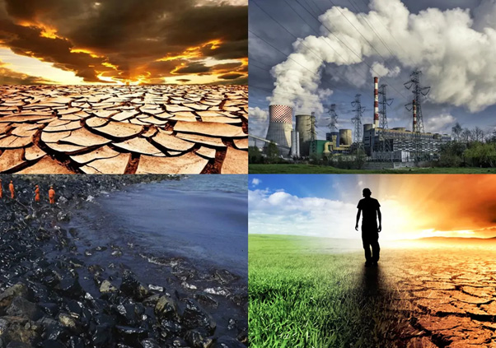

Slide 3
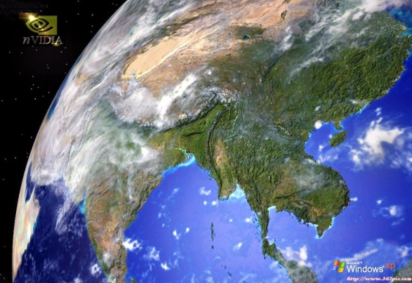



Bài 17
Ô NHIỄM MÔI TRƯỜNG Ở
ĐỚI ÔN HÒA

Slide 4
1. Ô NHIỄM KHÔNG KHÍ
2. Ô NHIỄM NƯỚC
NGUYÊN NHÂN
HẬU QUẢ
GIẢI PHÁP

Slide 5
1. Ô NHIỄM KHÔNG KHÍ (Xem video)

Slide 6

Ô NHIỄM KHÔNG KHÍ
a. Nguyên nhân
Nguyên nhân dẫn đến ô nhiễm môi trường không khí ở đới ôn hòa ?

Slide 7
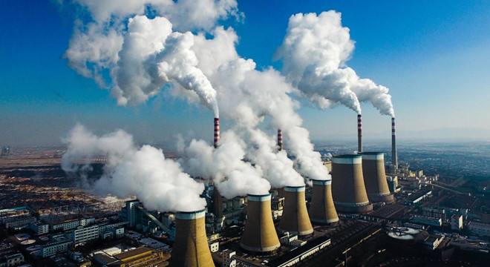
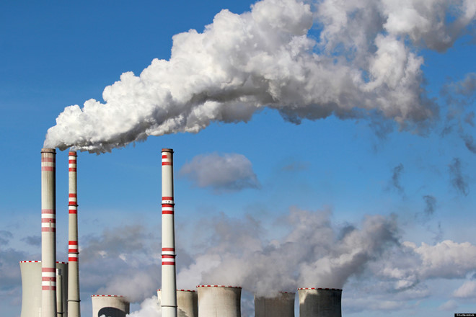

Slide 8
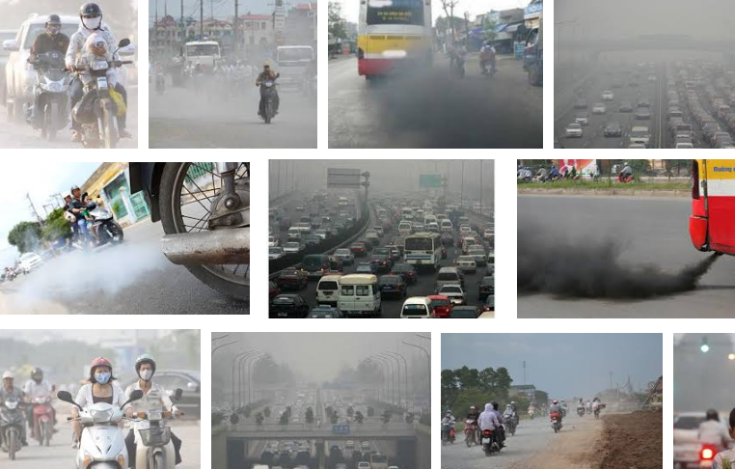

Slide 9
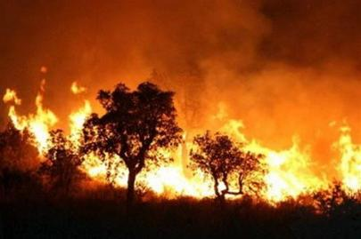
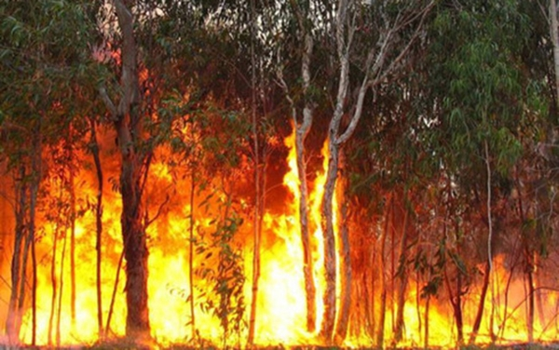

Slide 10
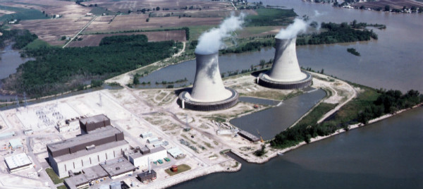

Slide 11
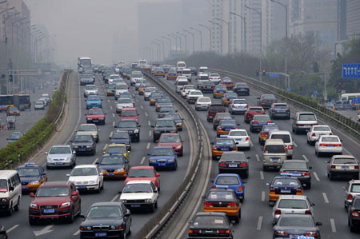
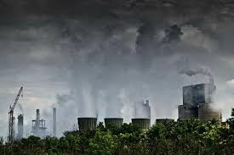
Hằng năm các nhà máy và xe cộ hoạt động ở Bắc Mĩ, châu Âu, Đông Bắc Á đã đưa vào khí quyển hàng chục tỉ tấn khí thải.

Slide 12
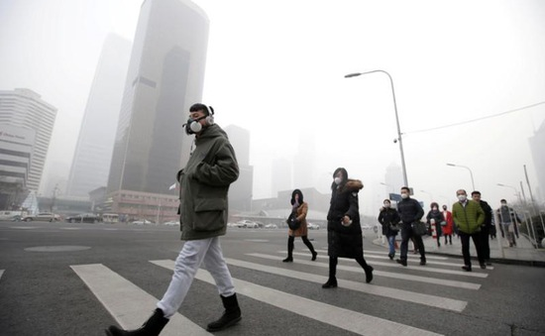
Ô nhiễm không khí ở Trung Quốc

Slide 13
a. Nguyên nhân
+ Do khí thải, khói bụi của hoạt động công nghiệp, phương tiện giao thông, chất đốt sinh hoạt.
+ Sự bất cẩn khi sử dụng năng lượng nguyên tử.

Slide 14

b. Hậu quả
Ô nhiễm không khí gây ra những hậu quả gì?

Slide 15


Quá trình hình thành mưa axit
Khí thải
Cháy rừng
Mưa axit

Slide 16
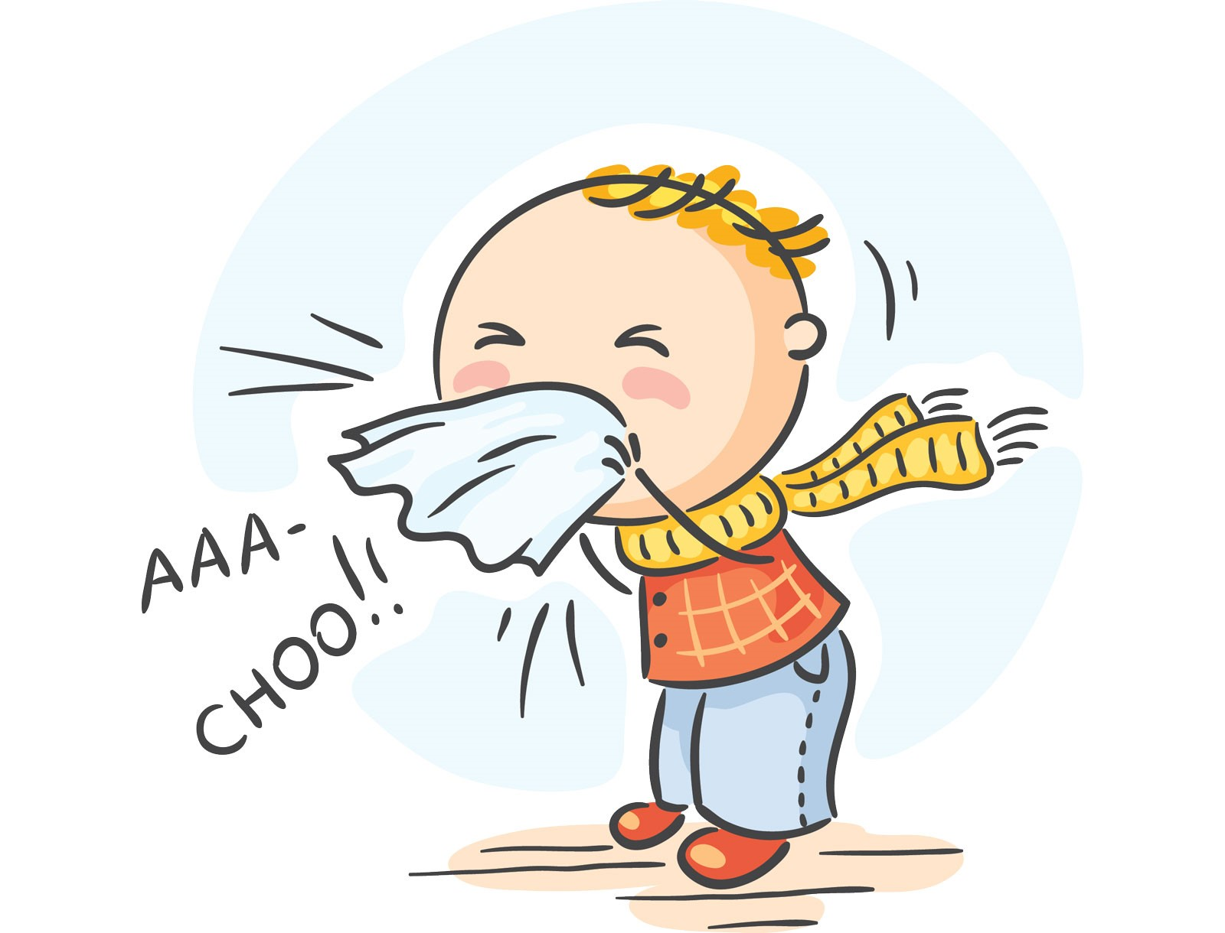
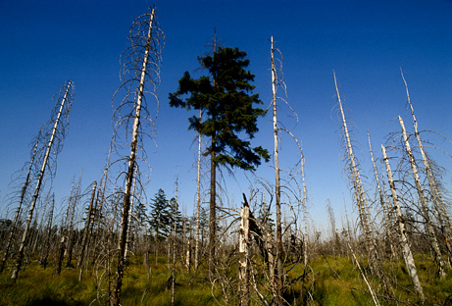
Làm chết cây cối
Gây ra các bệnh về đường hô hấp cho con người.

Slide 17


Khí thải làm tăng hiệu ứng nhà kính khiến Trái Đất nóng lên
VŨ TRỤ
KHÍ QUYỂN

Slide 18
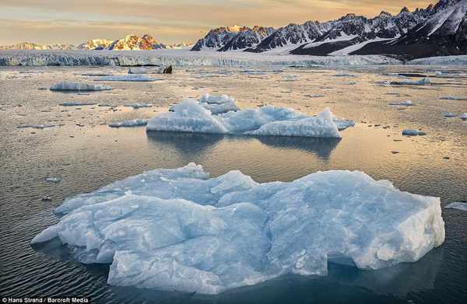
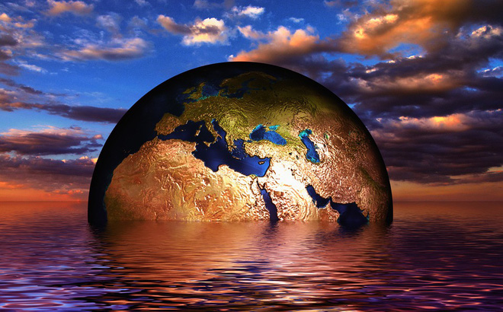
Băng tan ở hai cực, mực nước biển dâng

Slide 19
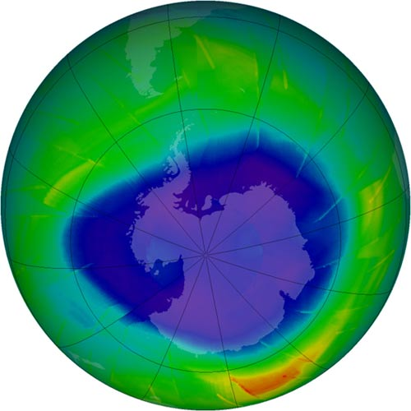

Làm thủng tần zôn

Slide 20
b. Hậu quả
+ Mưa axít: Làm chết cây cối, ăn mòn công trình xây dựng, gây bệnh đường hô hấp cho con người, vật nuôi.
+ Hiệu ứng nhà kính khiến Trái Đất nóng lên .
+ Thủng tầng ôzôn gây nguy hiểm cho sức khỏe con người .

Slide 21


Để khắc phục hậu quả ô nhiễm không khí ở đới ôn hòa cần có những biện pháp gì?

Slide 22
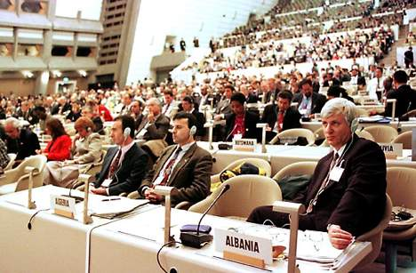
Quang cảnh ngày ký nghị thư Ki-ô-tô

Slide 23
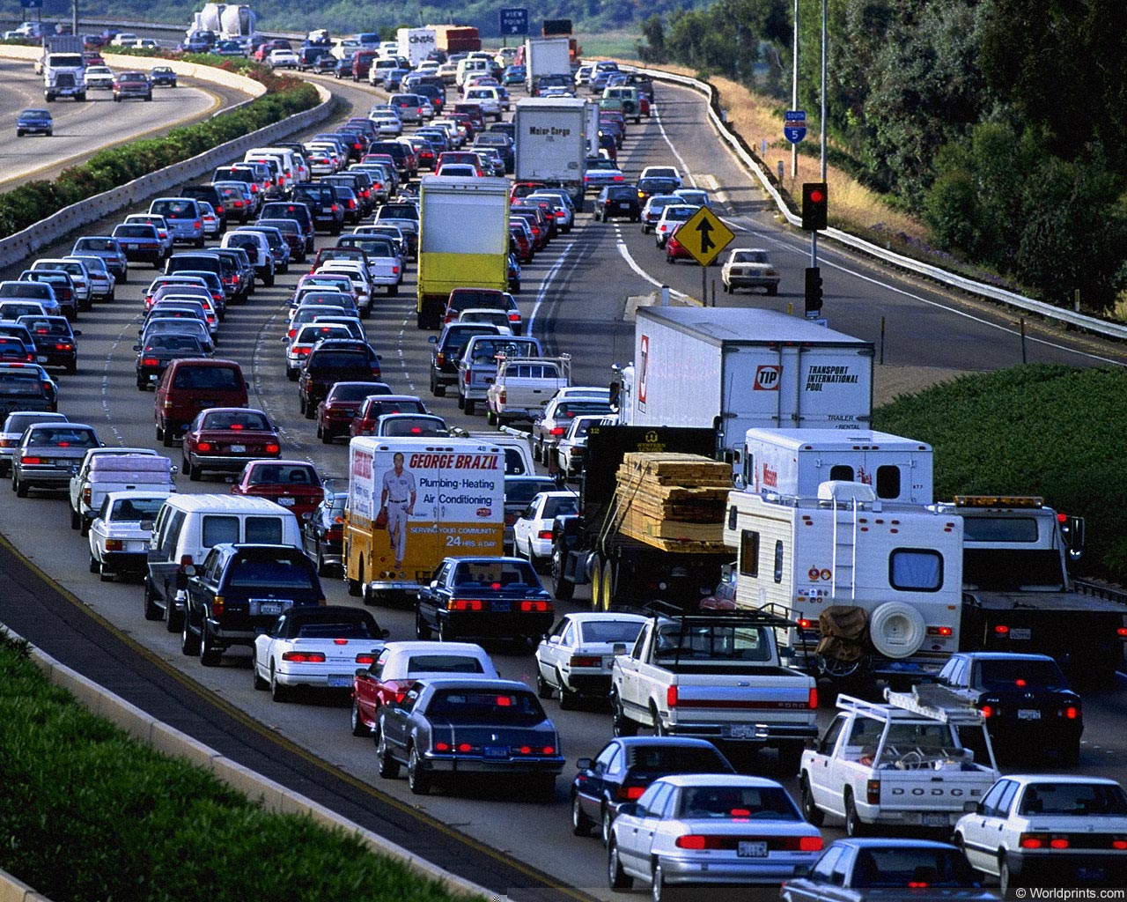



Slide 24
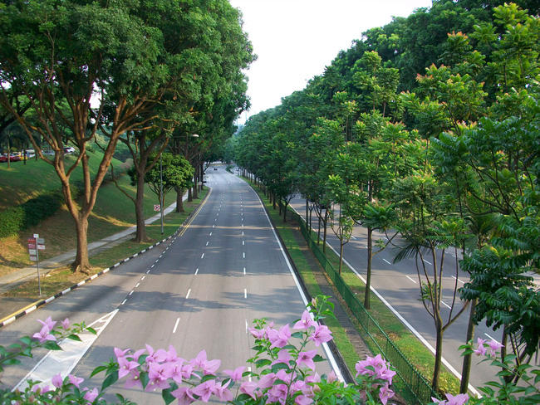
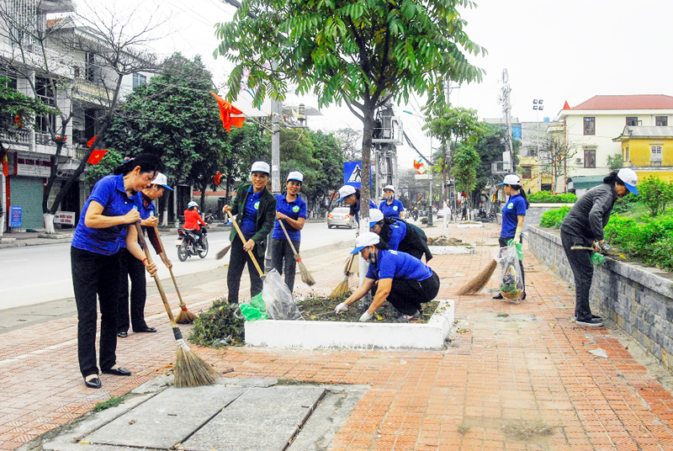

Slide 25
c. Giải pháp
+ Ký nghị định thư Ki- ô- tô, cắt giảm lượng khí thải gây ô nhiễm bầu khí quyển.

Slide 26
Video về giải pháp giảm ô nhiêm môi trường không khí ở bắc kinh

Slide 27
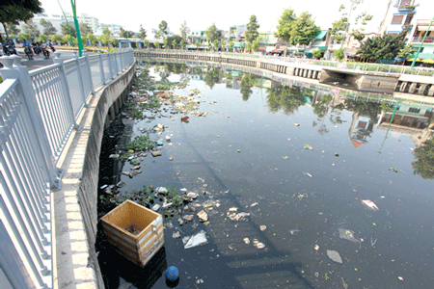
2. Ô NHIỄM NƯỚC

Slide 28

Ô NHIỄM NƯỚC
Ô nhiễm nước ngọt
( sông, hồ, ngầm )
Ô nhiễm nước mặn
( biển, đại dương )

Slide 29



THẢO LUẬN NHÓM
Tìm hiểu nguyên nhân, hậu quả dẫn tới ô nhiễm nước sông, hồ, nước ngầm?
Tìm hiểu nguyên nhân, hậu quả dẫn tới ô nhiễm nước biển, đại dương?
Giải pháp khắc phục tình trạng ô nhiễm nguồn nước?

Slide 30

NHÓM 1
Trình bày nguyên nhân, hậu quả dẫn tới ô nhiễm nước sông, hồ, nước ngầm?

Slide 31
Đặc điểm | Ô nhiễm nước ngọt (nước ngầm, sông, hồ…) | Ô nhiễm nước mặn (nước biển, đại dương)
Nguyên nhân
Hậu quả
Biện pháp
- Nước thải của các nhà máy, chất thải sinh hoạt.
- Sử dụng nhiều phân hóa học, thuốc trừ sâu.
Gây bệnh cho con người, chết các loài sinh vật trong nước…

Slide 32
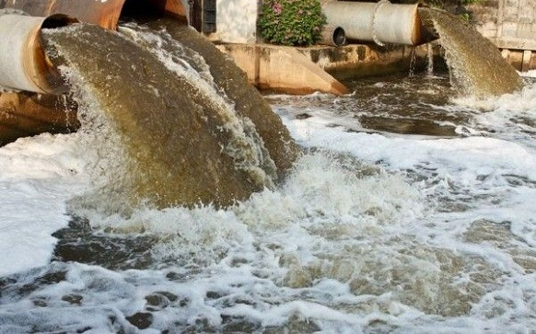
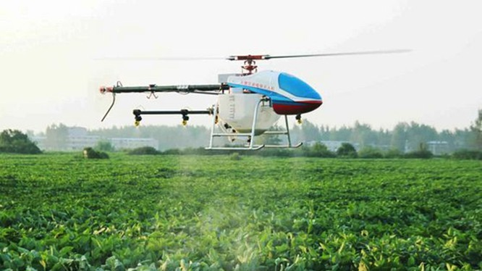
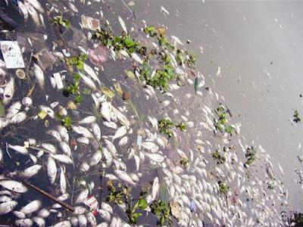
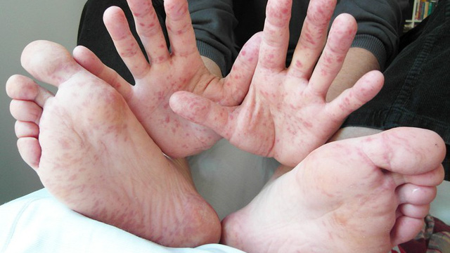

Slide 33
NHÓM 2
Trình bày nguyên nhân, hậu quả dẫn tới ô nhiễm nước biển, đại dương?

Slide 34
Đặc điểm | Ô nhiễm nước ngọt (nước ngầm, sông, hồ…) | Ô nhiễm nước mặn (nước biển, đại dương)
Nguyên nhân
Hậu quả
Biện pháp
- Váng dầu trên biển.
- Nước thải của các nhà máy. Chất thải sinh hoạt.
- Tập trung nhiều đô thị ven biển.
- Sử dụng nhiều phân hóa học, thuốc trừ sâu.
- Nước sông ngòi ô nhiễm đổ vào biển.
Gây bệnh cho con người, chết các loài sinh vật trong nước…
Tạo “thủy triều đen”, “thủy triều đỏ” làm chết các sinh vật sống trong nước….

Slide 35
NHÓM 3
Giải pháp khắc phục tình trạng ô nhiễm nguồn nước?

Slide 36
Đặc điểm | Ô nhiễm nước ngọt (nước ngầm, sông, hồ…) | Ô nhiễm nước mặn (nước biển, đại dương)
Nguyên nhân
Hậu quả
Biện pháp
- Váng dầu trên biển.
- Nước thải của các nhà máy. Chất thải sinh hoạt.
- Tập trung nhiều đô thị ven biển.
- Sử dụng nhiều phân hóa học, thuốc trừ sâu.
- Nước sông ngòi ô nhiễm đổ vào biển.
Gây bệnh cho con người, chết các loài sinh vật trong nước…
Tạo “thủy triều đen”, “thủy triều đỏ” làm chết các sinh vật sống trong nước….
Xử lý nước thải công nghiệp, nước thải sinh hoạt trước khi đổ vào ao hồ, sông ngòi, biển…

Slide 37
2. Ô NHIỄM NƯỚC
a. Nguyên nhân :
+ Nước thải công nghiệp, tàu bè, sinh hoạt …..
+ Sự cố tàu chở dầu .
+ Dư lượng phân bón, thuốc hóa học trong nông nghiệp .
b. Hậu quả :
+ Khan hiếm nước sạch
+ Chết sinh vật dưới nước
+ Gây bệnh ngoài da, đường ruột
c. Biện pháp
+ Xử lý nước thải công nghiệp, nước thải sinh hoạt trước khi đổ vào ao hồ, sông ngòi, biển…

Slide 38

HOẠT ĐỘNG LUYỆN TẬP
Câu 1. Nguyên nhân gây nên tình trạng ô nhiễm môi trường ở đới ôn hòa là:
a. Sự đô thị hoá quá nhanh.
b.Sự thiếu ý thức bảo vệ môi trường của con người.
c. Sự phát triển mạnh mẽ của công nghiệp.
d. Tất cả các ý trên
d

Slide 39

Câu 2: Sự ô nhiễm không khí là do:
a. Sự cố tràn dầu
b. Khí thải từ hoạt động của các phương tiện giao thông.
c. Mưa axit
d. Tất cả các ý trên.
b

Slide 40
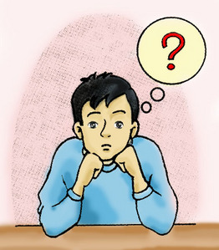
Câu 3. Hậu quả của ô nhiểm không khí là:
a. Thiếu nước sạch
b. Giảm hiệu ứng nhà kính.
c. Gây ra các bệnh về đường hô hấp, ảnh hưởng đến sức khoẻ của con người
d. Tất cả các ý trên.
C

Slide 41


